Slide 1
Plan van Aanpak Kwaliteit
docent

Slide 2
Terugblik
begrippen plan van aanpak
Hoe teamfrustraties te voorkomen?

Slide 3
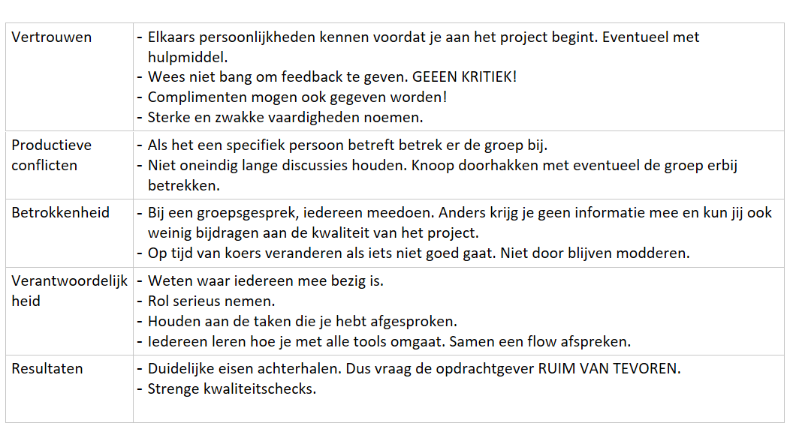
Do’s en don’ts voor het voorokmen van teamfrustratie in het IoT project

Slide 4
Doel
Je weet wat de kwaliteit van je (tussen)producten moet zijn en hoe je die gaat realiseren en vaststellen

Slide 5
Wat is voor jou kwaliteit ?
In het dagelijks spraakgebruik
In PvA
Noem voorbeelden uit je eerdere projecten
Notes:
Dagelijks spraakgebruik: dat iets goed is: eetbare banaan
In PvA: meetbaar kriterium van (tussen) produkten: stel: groene banaan die recht is. Meten voor en tijdens vervoer, anders kan je omkeren.
Voorbeelden mbt code ? Of andere productzaken ?: code commentaar of taalfouten per pag.

Slide 6
Kwaliteit
Wat is kwaliteit
in dagelijks leven ?
In projectmatig werken ?
Voorbeeld:
Ik wil groene bananen in mijn winkelschap
Wie bepaalt kwaliteit ?
Wat doe je met kwaliteit binnen je project ?
Notes:
RW
Kwaliteit is breder dan aan requirements voldoen
In dagelijks leven: dat iets ‘goed ‘ is
In project: doen wat je belooft
Groen =/= kwaliteit normaal maar bij mij wel
Dus kan je elke grens al meten of ze nog groen zijn (criterium)
Wat is groen (norm)
Meetmethode: kijken en naast kleurenstaal leggen ???

Slide 7
Producten, bijvoorbeeld
Plan van Aanpak
Voortgangsrapportage
Testrapport
Direct Marketingcampagne
Databaseontwerp
Code
Prototype van een game
Portfolioproducten
Notes:
Let op: het is hier belangrijk om zowel documentatie, als het uiteindelijke product als de portfolioproducten te benoemen

Slide 8
Kwaliteit (uit toelichting op pva)
Voor ieder van de beschreven producten definieer je vervolgens
meetbare kwaliteitseisen.
Je bedenkt welke activiteiten je moet doen om de producten volgens die kwaliteitseisen te maken
en hoe je ervoor zorgt dat die kwaliteit ook in het proces bewaakt wordt (proceskwaliteitseisen). Dit breng je onder in een tabel.
Product | Productkwali-teitseisen | Activiteiten om te komen tot het product | Proceskwaliteit

Slide 9
Beschrijf dus:
(tussen)producten. Zowel:
documentatie
als uiteindelijke (deel)producten
als school/verantwoording/portfolioproducten
Criteria en meetbare normen
Meetmethoden
Hoe
en wanneer ga je het meten?
NB: Hoe eerder je meet, hoe minder je hoeft te herstellen
Notes:
Let op: het is hier belangrijk om zowel documentatie, als het uiteindelijke product als de portfolioproducten te benoemen

Slide 10
Kwaliteit meten
Productkwaliteit → bewijzen van resultaat
Normen/criteria
Meten:
reviewing
testen
…
Proceskwaliteit → zorgen dat resultaat in 1x goed is
Samenwerking
Tooling
Beschrijf: Hoe ga je productkwaliteit meten ?
PMC Compact: Vastlegging Criterium – Norm - Beheersinstrument
Beheersing kwaliteit: beschrijf:
Criterium
Norm
Meten: Hoe eerder hoe beter: tussentijds ipv achteraf
Notes:
ga met de studenten op zoek naar voorbeelden die de onderste stelling onderbouwen of juist ontkrachten. daarbij is het van belang te benadrukken:
teamwerk vraagt in zekere zin meer dan solistisch werk (al ligt bij dat laatste kokervisie op de loer)
het belang van efficiënt werken,
natuurlijk kun je alles achteraf repareren, maar het lijkt handiger= goedkoper om voor 1x goed te gaan
Hoe eerder je meet en bijstuurt, hoe beter het is
-
- in portfolio’s zien we het ook terug, meestal is het: product slecht, proces slecht. Toetsing wordt geïntegreerd dus het loont sterk om het proces zijn werk te laten doen en zo goede producten te maken.

Slide 11
Kwaliteit meten
“zonder proceskwaliteit geen productkwaliteit”
Notes:
ga met de studenten op zoek naar voorbeelden die de onderste stelling onderbouwen of juist ontkrachten. daarbij is het van belang te benadrukken:
teamwerk vraagt in zekere zin meer dan solistisch werk (al ligt bij dat laatste kokervisie op de loer)
het belang van efficiënt werken,
natuurlijk kun je alles achteraf repareren, maar het lijkt handiger= goedkoper om voor 1x goed te gaan
Hoe eerder je meet en bijstuurt, hoe beter het is
-
- in portfolio’s zien we het ook terug, meestal is het: product slecht, proces slecht. Toetsing wordt geïntegreerd dus het loont sterk om het proces zijn werk te laten doen en zo goede producten te maken.

Slide 12
Insteken voor kwaliteit
Bron: Goodpasture, J. C. (2010) Project Management the Agile Way: Making It Work in the Enterprise Fort lauderadale: J. Ross Publishing
fitness for use
fitness to standard
fitness to cost
fitness to societal and global environment
Als de door de klant ervaren kwaliteit raakt aan (of beter is! dan) de prijs die voor het product betaald is, dan heeft een product echte waarde.
Notes:
Societal = maatschappelijke

Slide 13
Wanneer is een product goed genoeg?
“…als ik een 6 krijg”
hoe weet je zeker dat je een 6 krijgt?
“…eh, nou als de docent dat cijfer geeft
kun je al van te voren weten of iets een 6 waard is?
“ja, door de studiehandleiding te lezen”
“ja, door de docent te vragen”
Notes:
Laat zien dat je soms moet doorvragen om er achter te komen wat de gewenste kwaliteit is en hoe je dat kunt meten. Soms is het zoeken naar het antwoord
Maar hoe erg is dat?

Slide 14
Let op (1):
Toelichting PvA:
De kwaliteitseisen gaan verder dan de voorbeelden die in de toelichting op het PvA worden gegeven.
Werken met een tabel is handig: dan weet je of je alles hebt
Het werken aan je kwaliteitsplan kan nieuwe inzichten opleveren (projectresultaat, activiteiten, planning) !

Slide 15
Let op (2): PRODUCT kwaliteit
Kwaliteit zegt iets over Producten :
Als je niet weet welke (deel)producten je gaat opleveren kun je de kwaliteitseisen ook niet opstellen.
Maak dus een WBS/PBS
Als je PRODUCT kwaliteit tastbaar wilt maken hanteer je steeds de volgende vragen:
Wanneer is dat product goed genoeg?
Aan welke eisen voldoet het dan?
Hoe kun je die meten? (productkwaliteit),
wat moet je doen om er zeker van te zijn dat het product bij oplevering inderdaad aan die productkwaliteitseisen voldoet (proceskwaliteit).

Slide 16
Let op (3): PROCES kwaliteit
Controle door docenten kan nooit de enige procescontrole zijn: Bepaal zelf:
goede productkwaliteitseisen
zelfstandig uit te voeren controles daarop

Slide 17
Resultaten (vorige les)
Op datum x laten we zien dat IoT comfort in auto’s kan verhogen (airco aan voordat ingestapt wordt als buitentemp hoog is) dmv:
demo-stations
LED’s die statussen aangeven
Code voor verschillende microcontrollers
Een aansluitschema voor componenten
een handleiding
Ontwerpdocumentatie

Slide 18
Opdracht in de les:
Groep 1 vult tabel;
Groep 2 maakt checklist codereview, maak checklist retrospective
Groep 2 doet review op resultaat groep 1
Groeep 1 observeert
Gezamenlijk Resultaat moet zijn: Kom met een zinvolle review: welk gedrag is nodig van wie, hoe bereik je dat?
Notes:
Verdeel de klas in groepjes
Standaarden: er zijn vaak standaarden voorgeschreven, maar voor dit moment kunnen de studenten ook zelf op zoek gaan. benadruk het belang van bronvermelding
ISE/RUP heft dat niet zo mooi geregeld als SCRUM. Ik (TJ) heb op dia 13 een tip in de kantlijn gezet.
Als je op rupopmaat gaat kijken zie je vervolgens dat
evaluatie aan het eind van de iteratie (noem het retro ;-)
en dat product/codereviews 'verplicht' zijn.
Op school geldt bijv:
dat IPV erbij hoort.
en dat er een burndownchart moet zijn.
Zie studiewijzers
Verder Mogen ze het zelf naar believen invullen.

Slide 19
Criterium-Norm-Meetinstrument
Kwaliteit is ALTIJD SMART geformuleerd!
Notes:
Bespreek na en denk met de studenten net zo lang door tot er meetbare normen zijn geformuleerd voor alles

Slide 20
Do’s en don’t reviewen
geef reviewers voorbereidingstijd
Laat elkaar uitspreken
geef ruimte voor discussie
Laat voorzitter tijd bewaken; voorkom eindeloze discussies
Respect> reviewen is helpen, niet affakkelen, je doet het samen
Leg je resultaten direct vast

Slide 21
Checklist codereview
Een duidelijke, éénduidige code stijl> Een tool gebruiken.
Elke functie van commentaar voorzien.
Checken of het overeen komt met documentatie. Traceable en tests.
De tools gebruiken voor de review. Maar kijk er ook met mensen ogen naar. Lijst met tools en code eisen.
Review niet je eigen code.
Niet allemaal hetzelfde reviewen (want dan ben je teveel tijd kwijt).
Handige naamgeving.
Reserveer tijd aan het einde van de dag.

Slide 22
Checklist retrospective
Bekijken of de gestelde doelen deze iteratie gehaald zijn.
Planningsstatistieken vergelijken met de verwachte resultaten en bespreken wat er goed of fout is gegaan. En wat er de volgende keer beter kan.
Feedback geven. Dus niet met vingers wijzen.
Zijn de dingen in de vorige retrospective verbeterd?
> zie voorbereidinsgdocument retrospective met metrics (tzt op onderwijsonline)

